Slide 1
সবাইকে স্বাগতম

Slide 2
পরিচিতি
তাহমিনা পারভীন
সহকারী শিক্ষক
ভারারুল হারান মামুদ ইসলামিয়া দাখিল মাদ্রাসা ,গাজীপুর ।

Slide 3
পাঠ পরিচিতি
শ্রেণি : সপ্তম
বিষয় : সপ্তবর্ণা
পাঠ শিরোনাম : রোকেয়া সাখাওয়াত হোসেন
সময় : ৫০ মিনিট
তারিখ : ০৬/১০/২০২০ ইং

Slide 4
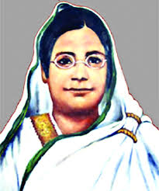
বলতো দেখি এটি কার ছবি ?

Slide 5
পাঠ শিরোনাম
সেলিনা হোসেন
রোকেয়া সাখাওয়াত হোসেন

Slide 6
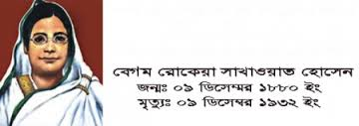

Slide 7
শিখনফল
এ পাঠ শেষে শিক্ষার্থীরা-
১। রোকেয়ার সংক্ষিপ্ত পরিচয় বলতে পারবে
২। রোকেয়ার প্রকাশিত বইয়ের নাম বলতে পারবে
৩। নতুন শব্দের অর্থ বলতে পারবে
৪ । লেখক পরিচিতি বলতে পারবে

Slide 8
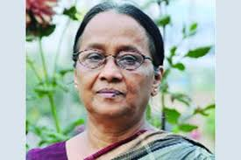
লেখক পরিচিতি
১৪ই জুন,১৯৪৭
রাজশাহী
উল্লেখযোগ্য সাহিত্যকর্মঃ
জলোচ্ছ্বাস,হাঙ্গর নদী,মগ্ন চৈতন্যে শিস, পোকামাকড়ের ঘরবসতি,নিরন্তর ঘণ্টাধ্বনি ইত্যাদি ।
শিশু কিশোর উপযোগী বইঃ সাগর,কাকতাড়ুয়া,চাঁদের বুড়ির পান্তা ইলিশ ।
সেলিনা হোসেন
মাধ্যমিকঃপি এন গার্লস হাইস্কুল
উচ্চ মাধ্যমিকঃ মহিলা কলেজ ,রাজশাহী
স্নাতক সম্মানঃ রাজশাহী বিশ্ববিদ্যালয়
পুরস্কার ও সম্মাননাঃবাংলা একাডেমি পুরস্কার , আলাওল সাহিত্য পুরস্কার ,ফিলিপস সাহিত্য পুরস্কার ।

Slide 9
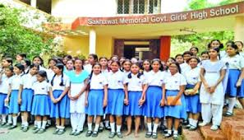
রোকেয়া ভগলপুরে তার স্বামীর নামে সাখাওয়াত মেমোরিয়াল গার্লস স্কুল প্রতিষ্ঠা করেন।
১৯১৫ সালে তিনি আঞ্জুমান খাওফাতিনে ইসলাম নামে একটি মহিলা সংগঠন প্রতিষ্ঠা করেন।
রোকেয়া ১৯৩২ সালে ৯ ডিসেম্বর কলকাতায় মৃত্যূবরণ করেন।
রোকেয়ার প্রকাশিত বই ৫টি-
মতিচুর ১ম খন্ড(১৯০৪),
সুলতানাজ ড্রীম,
মতিচুর ২য় খন্ড,
পদ্মরাগএবং অবরোধবাসিনী

Slide 10
নতুন শব্দ ও অর্থ
ভূসম্পত্তি = জমিজমা।
শোচনীয় = খুব দুঃখজনক।
প্রবল = প্রচণ্ড,তীব্র।
উৎসর্গ = কারও উদ্দেশ্যে কোনো কিছু দেওয়া।
স্বাবলম্বী = স্ব-অবলম্বী বা যে নিজেই নিজের অবলম্বন ।
অগ্রদূত = পথপ্রদর্শক।
দ্বিধা = দু ভাগে বিভক্ত।

Slide 11
দলগত কাজ
১। তোমার এলাকার একজন মহিয়সী নারীর কর্মজগৎ নিয়ে একটি পোস্টার
তৈরি করে আনবে।

Slide 12
মূল্যায়ন
১। বেগম রোকেয়ার পিতার নাম কী?
২।রোকেয়া কোথায় স্কুল প্রতিষ্ঠা করেন?
৩।সেলিনা হোসেনের গ্রন্থগুলো কী কী?
৪। রোকেয়া কত সালে কোথায় জন্ম গ্রহণ করেন?

Slide 13
বাড়ীর কাজ
নারীর শিক্ষা বিস্তারে বেগম রোকেয়ার অবদান ব্যাখ্যা কর ?

Slide 14
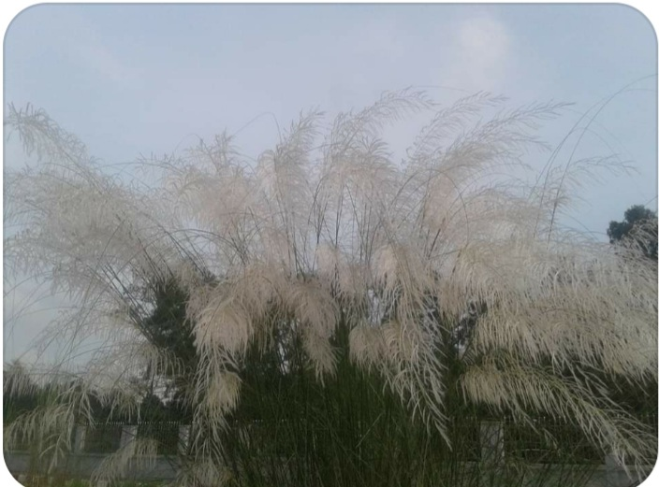
সবাইকে ধন্যবাদ

